Slide 1

TOÁN 4
LUYỆN TẬP
(Trang 33)

Slide 2



Slide 3
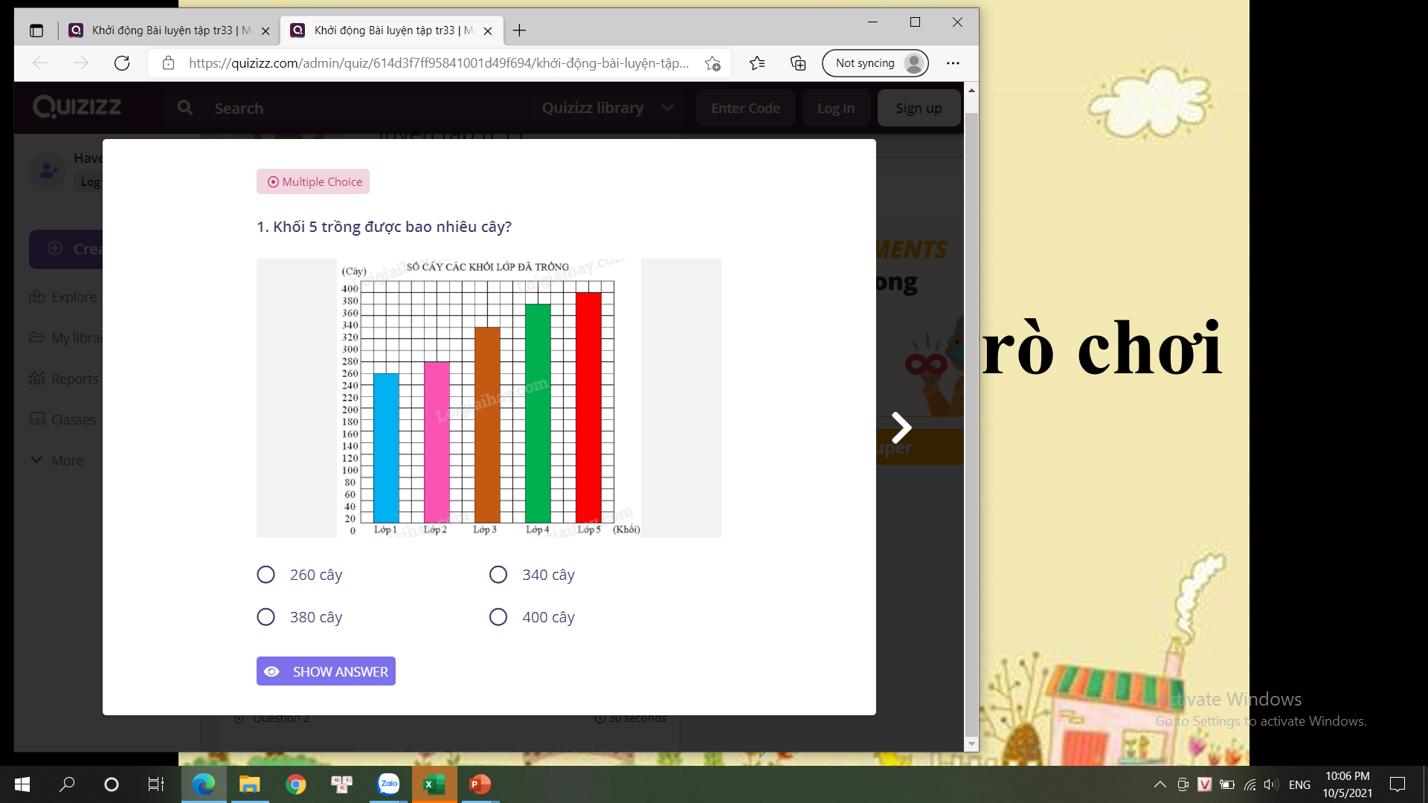

Slide 4
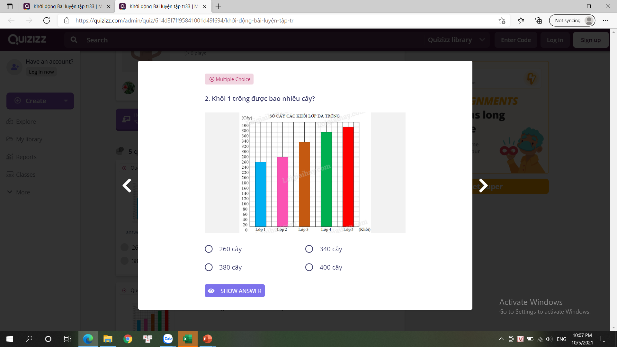

Slide 5
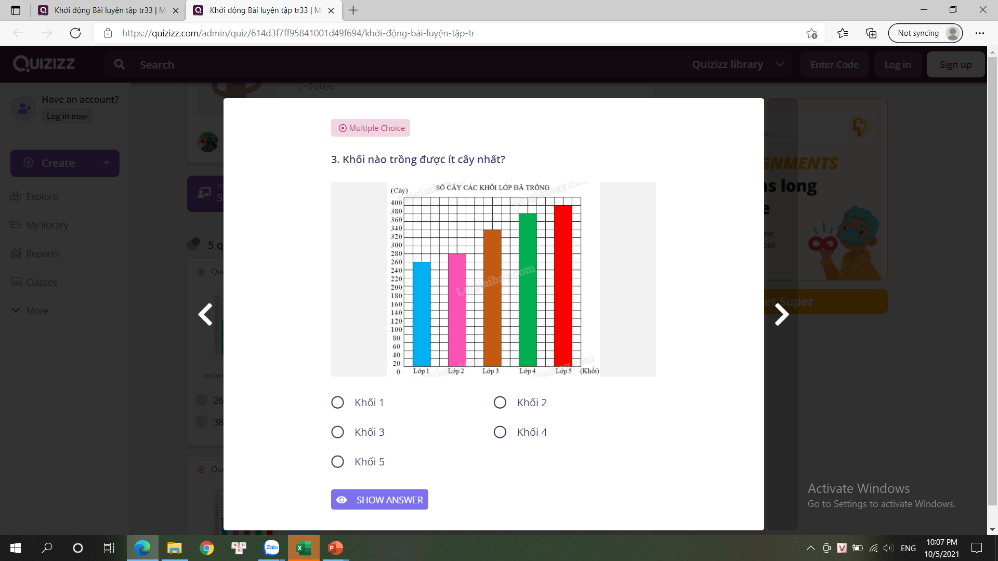

Slide 6
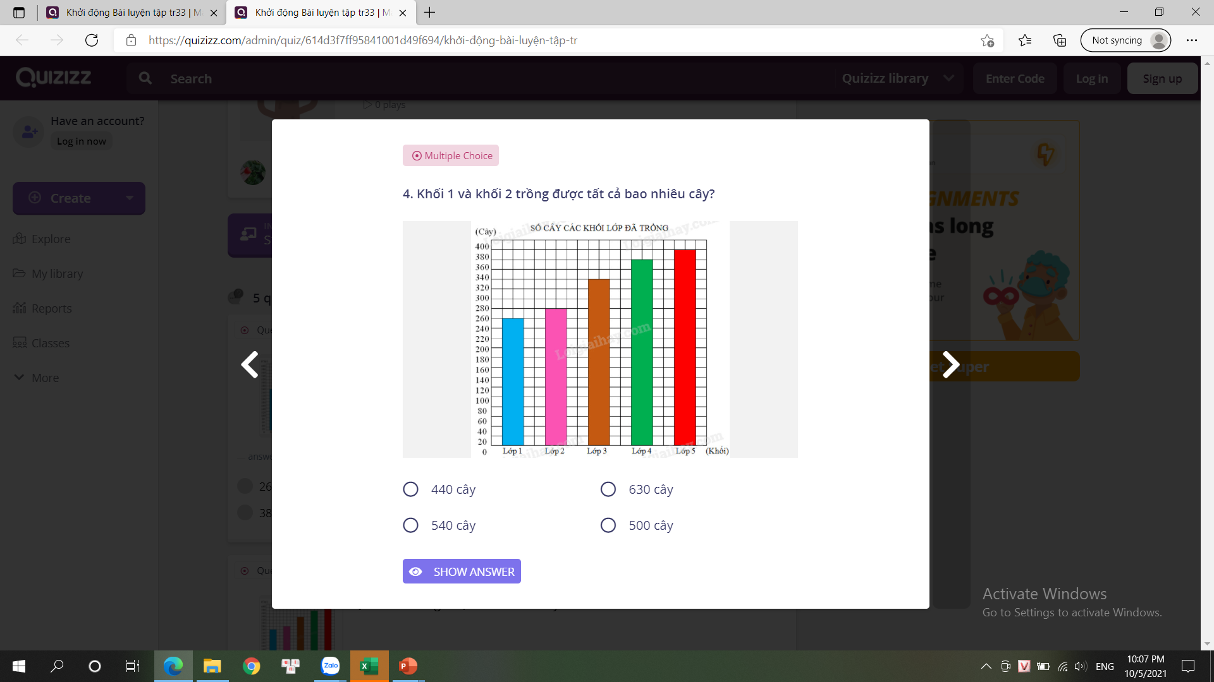

Slide 7


Slide 8

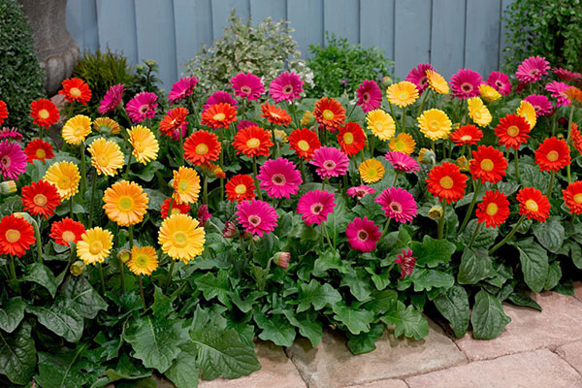
Rèn kĩ năng đọc, phân tích và xử lí số liệu trên hai loại biểu đồ
Thực hành lập biểu đồ
Rèn khả năng tự học, tự giải quyết vấn đề, tính tỉ mỉ, cẩn thận

Slide 9
1
Biểu đồ dưới đây nói về số vải hoa và vải trắng của một cửa hàng đã bán được trong tháng 9:
Tuần 1
Tuần 2
Tuần 3
Tuần 4
Mỗi chỉ 100 m vải hoa.
Mỗi chỉ 100 m vải hoa.
Đây là biểu đồ biểu diễn gì?

Slide 10
GHI Đ HOẶC S VÀO CHỖ CHẤM
Tuần 1 cửa hàng bán được 2m vải hoa và 1m vải trắng. …
Tuần 3 cửa hàng bán được 400m vải. …
Tuần 3 bán được nhiều vải hoa nhất. …
Số mét vải hoa mà tuần 2 bán được nhiều hơn tuần 1 là 100m. …
Số mét vải hoa tuần 4 bán được ít hơn tuần 2 là 100m. …
S
Đ
S
Đ
S

Slide 11

2. Biểu đồ dưới đây nói về số ngày mưa trong 3 tháng của năm 2004 của một huyện miền núi.
2
Dựa vào biểu đồ, trả lời các câu hỏi sau:
SỐ NGÀY CÓ MƯA TRONG BA THÁNG CỦA NĂM 2004
a. Tháng 7 có bao nhiêu ngày mưa?
Ngày
18 ngày
b. Tháng 8 nhiều hơn tháng 9 bao nhiêu ngày mưa? Nêu cách làm?
15 – 3 = 12 (ngày)
c. Trung bình mỗi tháng có bao nhiêu ngày mưa? Nêu cách làm?
(18 + 15 + 3) : 3 = 12 (ngày)
Tháng

Slide 12

3. Tàu Thắng Lợi trong 3 tháng đầu năm đã đánh bắt được số cá như sau:
SỐ CÁ TÀU THẮNG LỢI ĐÃ ĐÁNH BẮT ĐƯỢC
3
(Tấn)
9
8
7
6
5
4
3
2
1
Tháng 1: 5 tấn
Tháng 2: 2 tấn
Thắng 3: 6 tấn
Hãy vẽ tiếp biểu đồ về số cá tàu Thắng Lợi đã đánh bắt được.
Tháng 1 Tháng 2 Tháng 3
(Tháng)
Nêu bề rộng và chiều cao của cột tháng 2 và tháng 3?
Biểu đồ còn chưa biểu diễn số cá của tháng nào?

Slide 13
Để vẽ đúng biểu đồ, con cần lưu ý gì ?
- Xác định đúng dạng biểu đồ.
Xác định đúng các đối tượng cần vẽ trên biểu đồ.
Vẽ đúng số liệu của từng đối tượng, lưu ý khoảng cách, độ rộng cột …

Slide 14
Tìm hiểu thực tế
- Tìm hiểu thêm về các loại biểu đồ khác.
- Đọc và tìm thông tin biểu đồ số người khỏi bệnh covid 19 trên ứng dụng Ncovi?

Slide 15
KẾT NỐI
Chữa lại các bài sai.
Chuẩn bị bài sau: Luyện tập
Thực hiện tốt phần Vận dụng.

Slide 16
CHÀO CÁC EM !

